Slide 1
Разработка веб-сайта «OpenGameMusic»
Презентация к курсовой работе
Выполнили студенты гр.241-321:
Казаков Дмитрий
Музыченко Сергей

Slide 2
Цель: Получить практические навыки самостоятельной реализации программного продукта. Закрепление теоретических знаний по дисциплине «Основы программирования», а также практических навыков по программированию на языке Python. Задачи: Научиться составлять программы высокого качества, являющиеся легко модифицируемыми и простыми в обращении с использованием современных парадигм программирования. Продемонстрировать, закрепить и улучшить свои практические навыки проектирования и разработки программного обеспечения с использованием принципов объектно-ориентированного анализа и программирования, а также современных информационных технологий и инструментов. Создать проект.

Slide 3
«OpenGameMusic»
Этот проект – сайт, где авторы смогут добавлять свои музыкальные композиции, для добавления их в игровые проекты.
Было время, когда музыка в видеоиграх представляла собой 8-битные мелодии. Но сегодня она такая же разнообразная, как и в других развлекательных жанрах. Есть мнение, что наибольший вклад в ее развитие вносят инди-разработчики, которые, обладая скромными бюджетами, не стесняются экспериментировать.

Slide 4
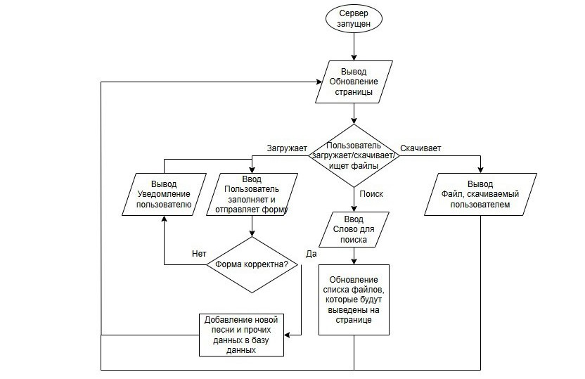
Архитектура веб-сайта «OpenGameMusic»

Slide 5
Разработка серверной части
Основные моменты разработки:
Изучение и использование веб-фреймворка Django (Python).
Создание и подключение базы данных MySQL.
Программирование и адаптирование на Python.

Slide 6
Разработка пользовательского интерфейса
Основные этапы разработки:
Создание страницы сайта.
Связывание с бекэндом.

Slide 7
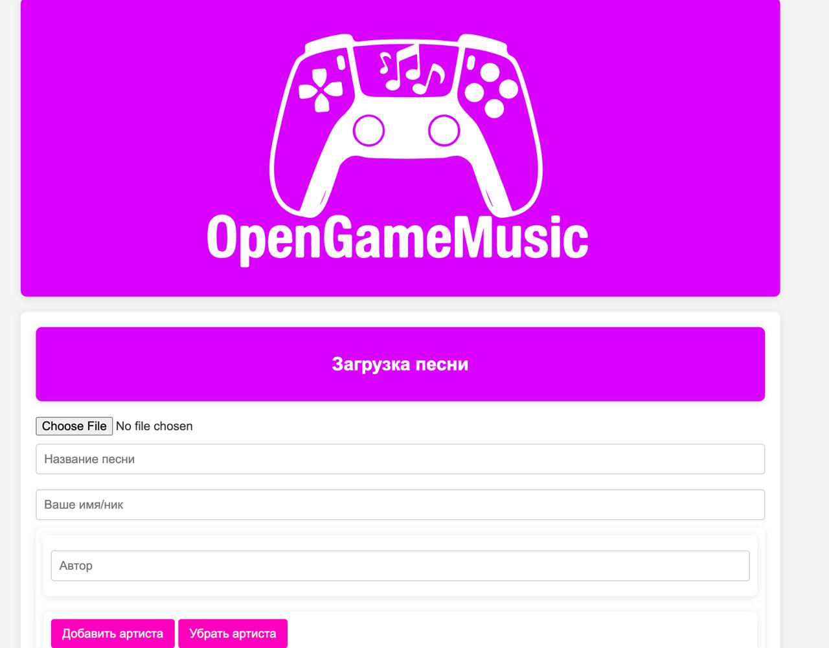
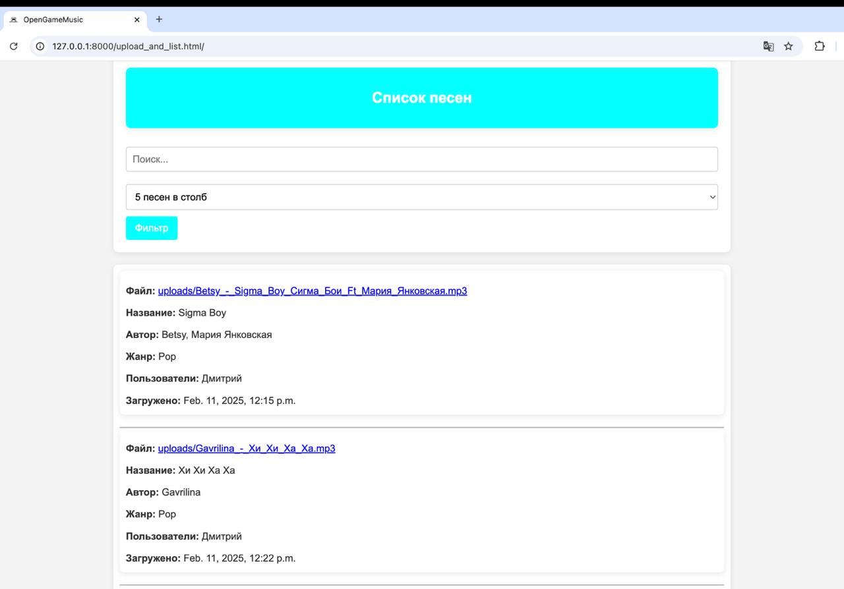
Результаты работы

Slide 8
Список использованных источников
1. Официальная документация Python
2. Официальная документация Django
3. Официальная документация MySQL
4. Официальная документация HTML
5. Официальная документация CSS
6. GitHub: https://github.com/

Slide 9
Спасибо за внимание!

